Slide 1
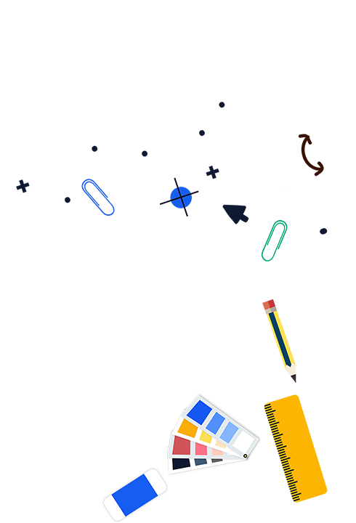
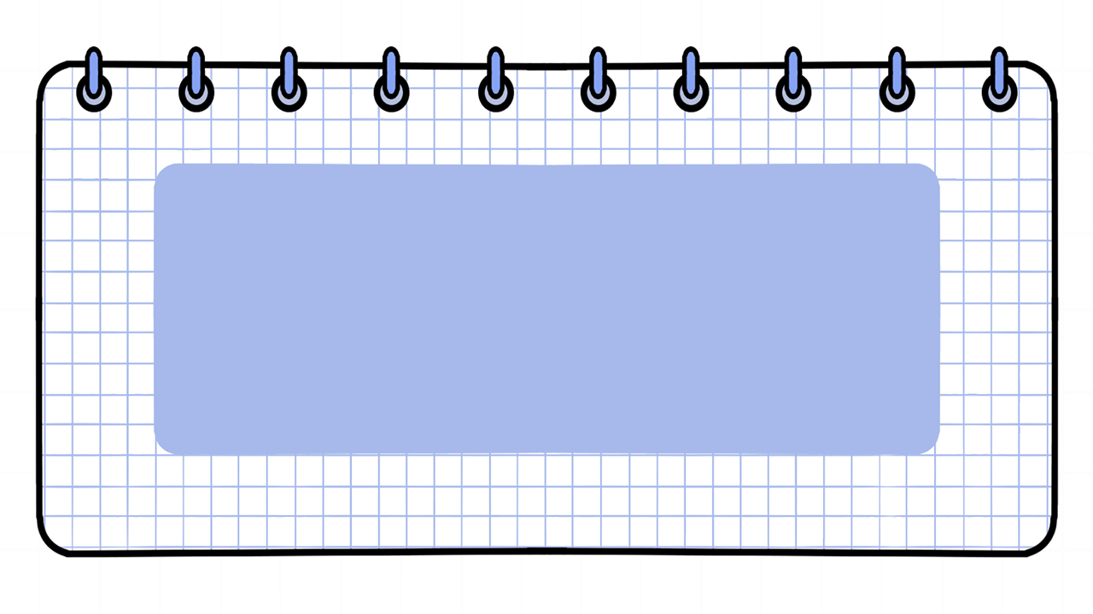
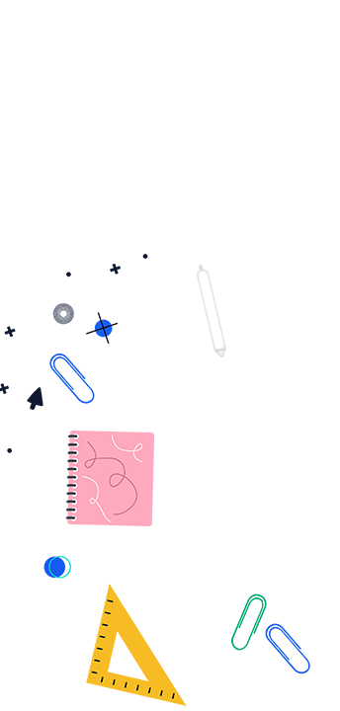
BÀI 71
(TIẾT 2)

Slide 2
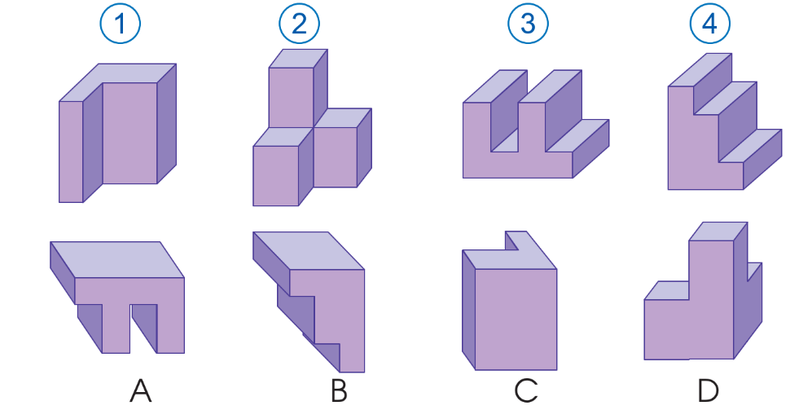
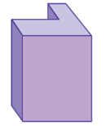
Lắp ghép hai khối thích hợp để có 4 khối hộp chữ nhật:
4

Slide 3
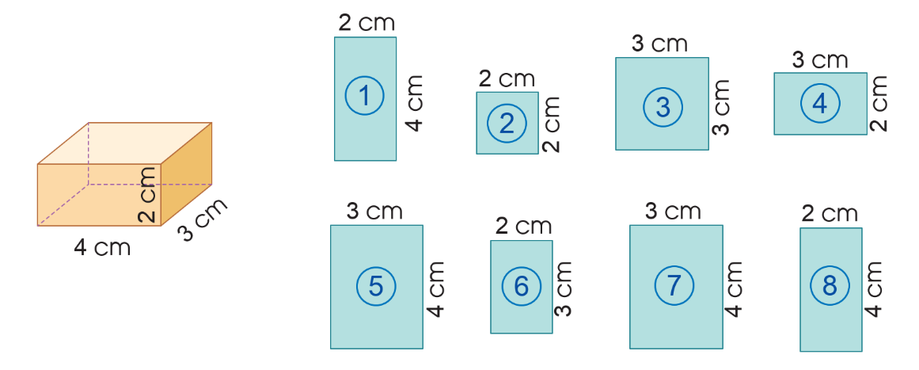
Chọn các mảnh giấy dán kín các mặt của hình hộp chữ nhật sau:
5

Slide 4
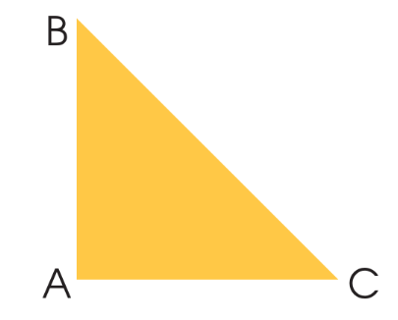
6
Huyền nghĩ rằng mảnh bìa hình tam giác ABC như hình bên có hai cạnh bằng nhau. Không dùng thước hãy nghĩ cách kiểm tra xem nhận xét của Huyền có đúng không.
Gấp mảnh bìa sao cho cạnh AB chồng khít lên cạnh AC. Ta thấy đỉnh B trùng với đỉnh C. Do đó cạnh AB = AC.
Vậy nhận xét của Huyền đúng.

Slide 5
7
Tuấn Anh đang nghĩ đến một hình có một cặp cạnh song song, có các góc với số đo là 90°, 120°, 90°, 60°. Theo em, Tuấn Anh đang nghĩ đến hình nào trong các hình dưới đây?

